Slide 1
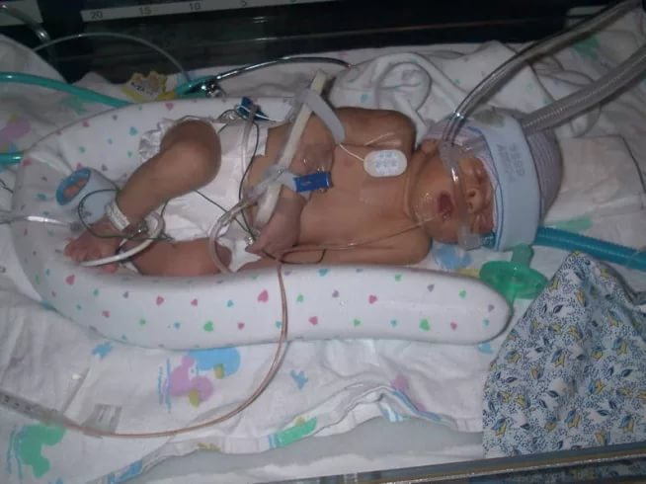
Профилактика ИСМП при постановке и уходе за внутривенной силиконовой линией Козлова Оксана Васильевна, медицинская сестра палаты реанимации и интенсивной терапии новорожденных ГБУЗ СО «ТГКБ № 2 им. В. В. Баныкина»

Slide 2
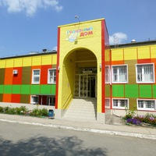
Государственное бюджетное учреждение здравоохранения Самарской области «Тольяттинская городская клиническая больница №2 имени В.В.Баныкина»

Slide 3
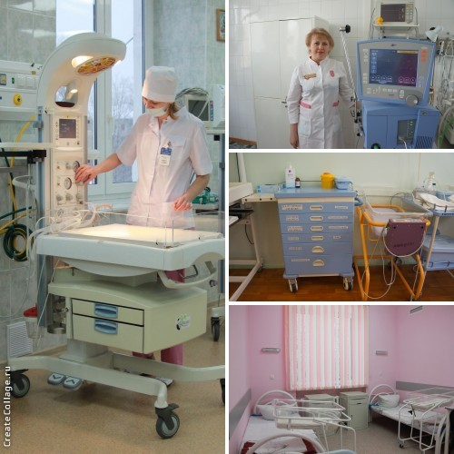

Slide 4
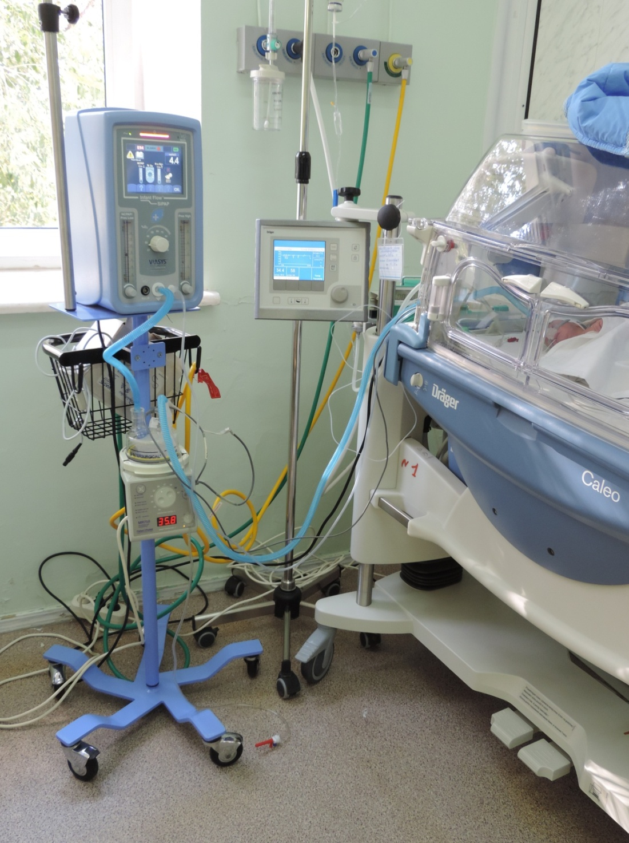
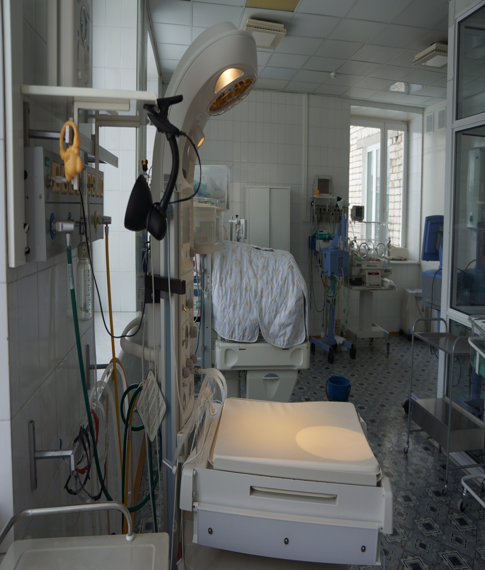

Slide 5
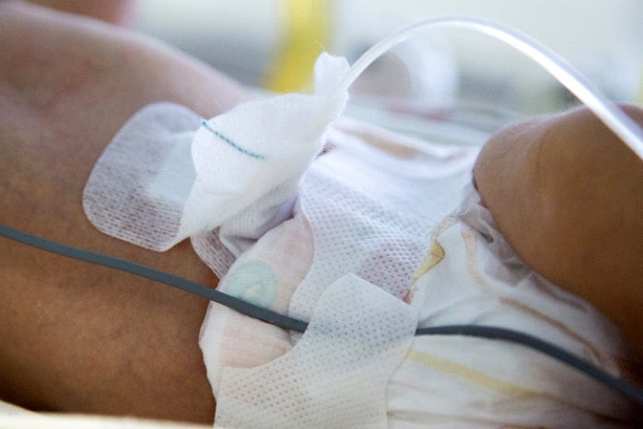
Notes:
Опыт организации сестринского дела при оказании помощи детям показывает, что профессиональная деятельность меняется, приходят новые виды помощи. В неонатологии предъявляются высокие требования к лечебным методам и инструментальным исследованиям. Они должны быть высокоточными, доступными, малотравматичными для ребенка. Последнее достижение – использование силиконовых линий. Однократная постановка линии обеспечивает лекарственную терапию в течении всего пребывания новорожденного в нашем отделении ( линия находится в вене до 20-25 дней, что позволяет не причинять малышу лишний раз боль при перекалывании). У малыша не возникает дискомфорта и маленький пациент может свободно двигаться.

Slide 6
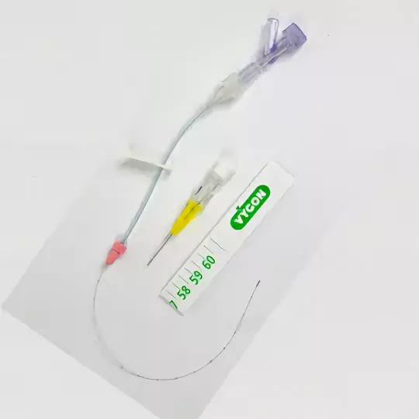
Набор для постановки силиконовой линии
Notes:
В набор для постановки линии входит: силиконовая линия, периферический катетер, сантиметровая лента.

Slide 7
Преимущества транскутанной венозной линии
Необходима при выхаживании детей с ЭНМТ и ОНМТ при рождении.
Создает комфортные условия новорожденному (не ограничивает движения, снижает частоту инвазивных манипуляций).
Удобна для длительного (до 40 дней) проведения инфузионной терапии.
Рентгенконтрастна.
Необходима при введении 4 %р-ра Натрия гидрокарбоната, 0,5% р-ров Дофамина, Добутамина и высокого процента Глюкозы.
Notes:
В набор для постановки линии входит: силиконовая линия, переферический катетер, сантиметровая лента.

Slide 8
Недостатки:
Не допускается повторное введение при неудачной попытке.
Небольшой внутренний диаметр катетера, невозможность струйного введения, а только инфузия со скоростью не более 15 мл в час.
Не рекомендуется переливание крови, плазмы, жиров.
При непостоянной инфузии может произойти тромбирование катетера за 2-5 минут.
Notes:
В набор для постановки линии входит: силиконовая линия, переферический катетер, сантиметровая лента.

Slide 9
Нормативные документы,
регламентирующие правила постановки
и ухода за силиконовыми линиями:
СанПиН 2.1.3.2630-10 «Санитарно-эпидемиологические требования к организациям, осуществляющим медицинскую деятельность»
ГОСТ Р 52623.4 «Технологии выполнения простых медицинских услуг. Инвазивных вмешательств»
Методические рекомендации по обеспечению и поддержанию периферического венозного доступа.
Notes:
Руководствуясь нормативной базой правил постановки и ухода за линиями, мы обеспечиваем профилактику ИСМП ( инфекция, связанная с оказанием медицинской помощи).

Slide 10
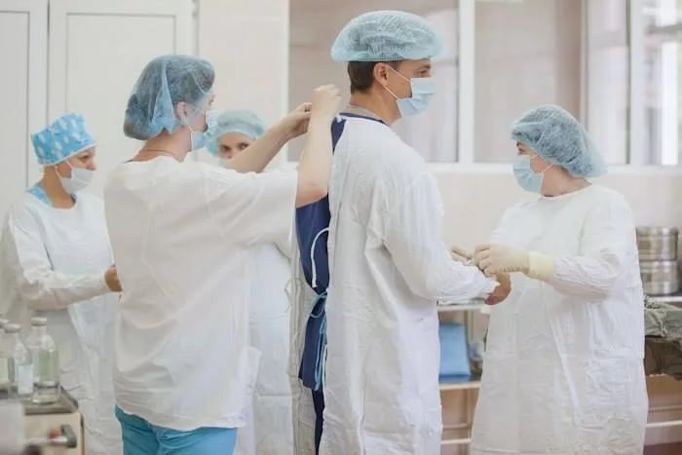
ПОСТАНОВКА СИЛИКОНОВОЙ ЛИНИИ
Подготовка персонала, инструментов и оборудования:

Slide 11
ПОДГОТОВКА ПАЦИЕНТА
Идентифицировать пациента. Убедиться в наличии информированного согласия родителей на предстоящую процедуру введения лекарственного препарата и его переносимость. В случае отсутствия такового уточнить дальнейшие действия у врача.
Запеленать малыша, оставив выбранную конечность для постановки линии.
Под язык можно дать несколько капель 24% Глюкозы.
Детям менее 32 недель гестации, сохраняя тепловой режим, производить постановку в кувезе, более 32 недель в открытой реанимационной системе (ОРС).
Notes:
Руководствуясь нормативной базой правил постановки и ухода за линиями, мы обеспечиваем профилактику ИСМП ( инфекция, связанная с оказанием медицинской помощи).

Slide 12
ТЕХНИКА ПОСТАНОВКИ ЛИНИИ
Выбрать вену и место прокола.
Преимущественные участки постановки катетера:
Рука – пальцевая, пястная вены;
Предплечье – наружная поверхностная, внутренняя поверхностная, срединные поверхностные вены предплечья;
Локтевая ямка – срединная наружная поверхностная, срединная внутренняя поверхностная, срединная вена локтя;
Подмышечная впадина – наружная поверхностная, внутренняя поверхностная;
Нога – подкожная большая, малая подкожная;
Голень – подкожная большая, подкожная малая

Slide 13
ТЕХНИКА ПОСТАНОВКИ ЛИНИИ
Измерить глубину постановки.
Верхняя конечность:
Расстояние от места прокола + длина плеча + расстояние от головки плечевой кости до 2-3 межреберья по среднеключичной линии.
Нижняя конечность:
Расстояние от места прокола до паховой складки + расстояние до пупка.
Notes:
Руководствуясь нормативной базой правил постановки и ухода за линиями, мы обеспечиваем профилактику ИСМП ( инфекция, связанная с оказанием медицинской помощи).

Slide 14
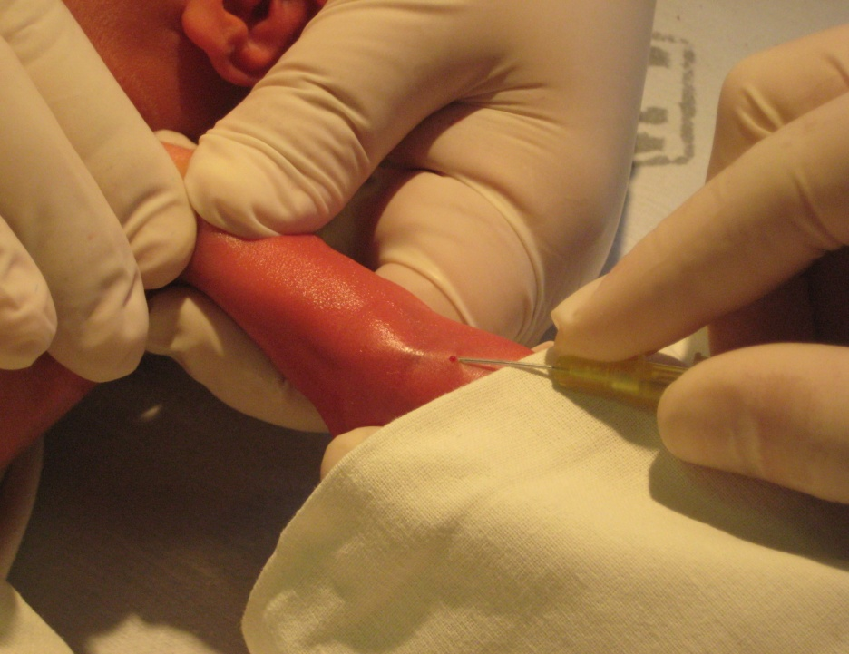
Notes:
Методика постановки катетера.
После выбора вены для венепункции линейкой измеряют расстояние от места пункции до нужного местонахождения катетера (если выбрана рука - конец катетера на уровне 4-5 ребра в средней грудной проекции; если выбрана нога - на 1-2 см. выше купола диафрагмы).
Все манипуляции выполняются соответственно общепринятым правилам асептики и антисептики.
Вскрывается комплект, измеряется длина силиконового катетера, подготавливается пункционная 19G, удаляется острый конец у пункционной иглы 27G, проверяют проходимость игл.
Силиконовый катетер соединяют с иглой 27G, заполняют катетер гепаринизированным раствором NaCl 0,95 (0,5Eg гепарина на 1,0мл. раствора), промывают гепаринизированным раствором пункционную иглу 19G.
С помощью ассистента проводят пункцию вены иглой 19G и вводят катетер через нее до вышеупомянутой отметки, использую глазной пинцет.
Убедившись в правильности расположения катетера, удаляют пункионную иглу 19G полностью, для чего кратковременно разъеденяют катетер с иглой 27G.
Надежно закрепляют место соеденения иглы 27G с катетером.
Участок катетера в месте вкола закрепляют на конце прозрачной повязкой 3M Tegaderm, при неоходимости (кровоточивость) тампонируют место вкола.
Оставшуюся часть катетера закрепляют на конце пластырем.
При необходимости, если возникают сомнения в правильности расположения катетера, проводят контрольное рентгеноконтрастное исследование.
Продолжительность нахождения катетера в вене: максимальное 20-25дней, минимальное - 5 дней.

Slide 15
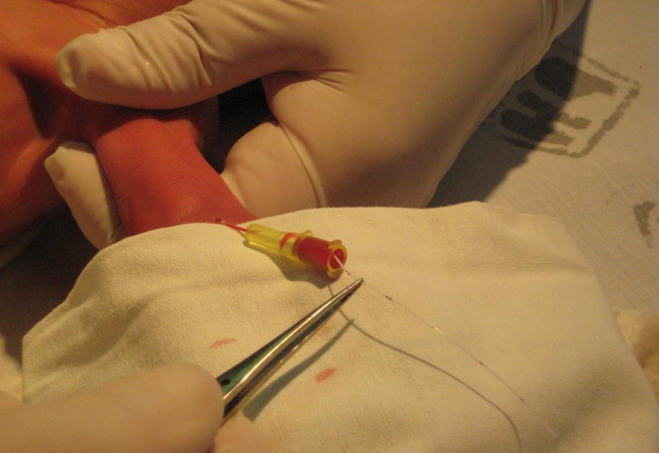

Slide 16
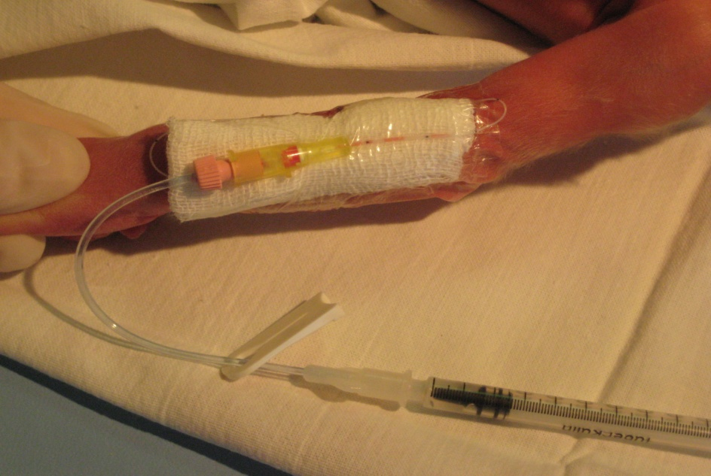

Slide 17
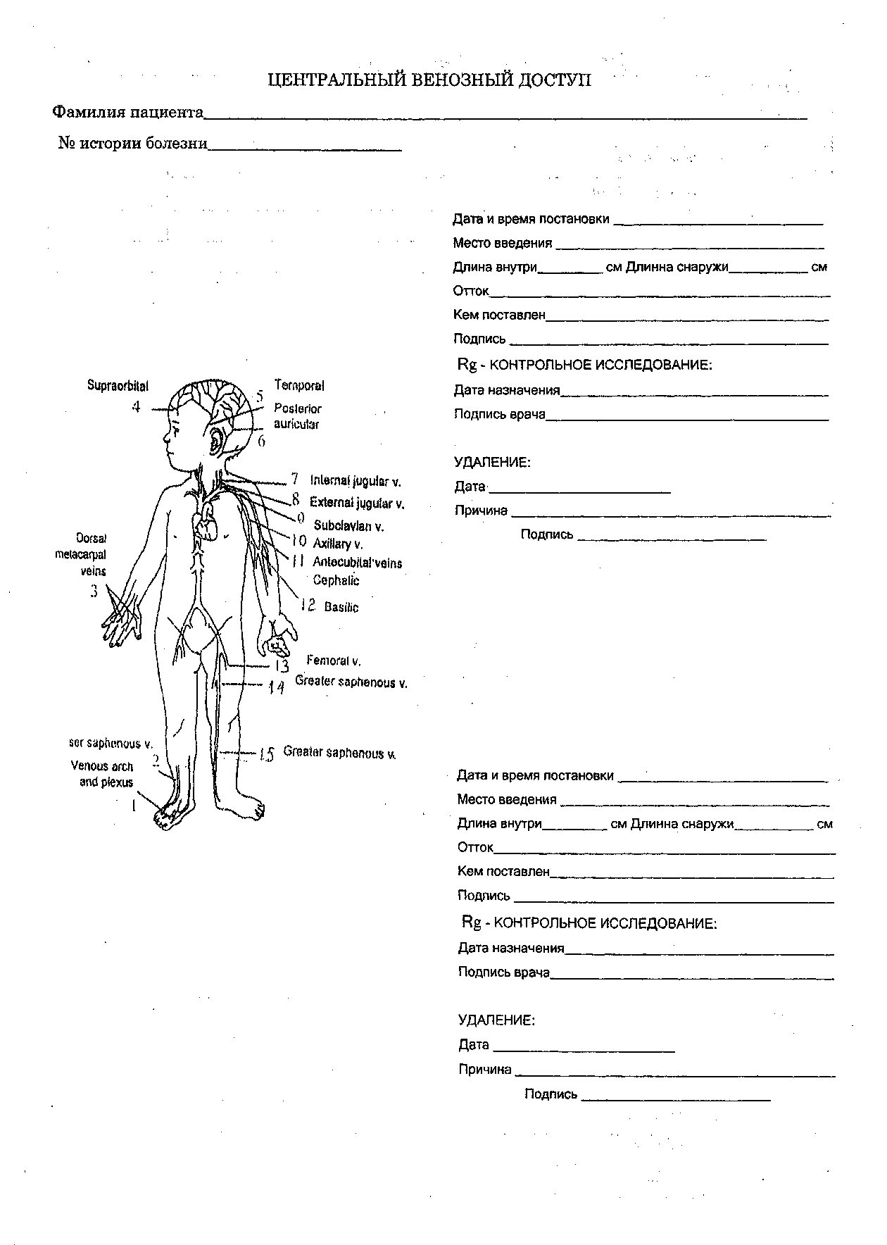
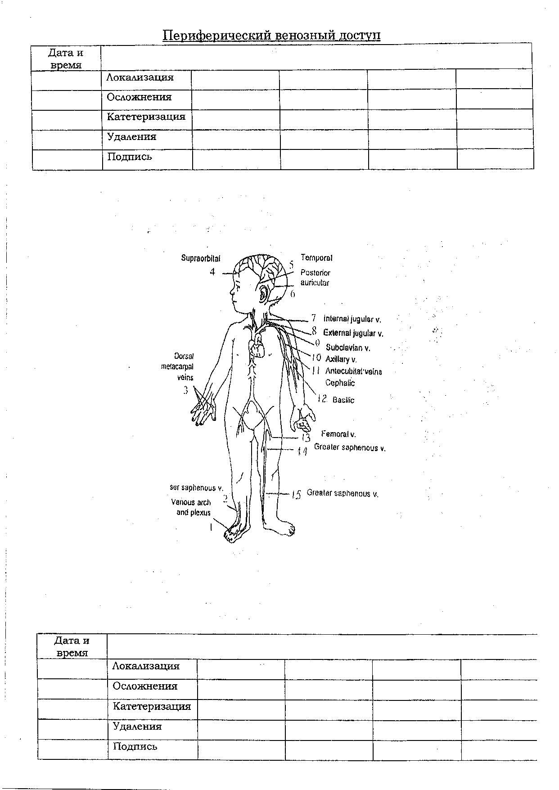
Протоколы

Slide 18
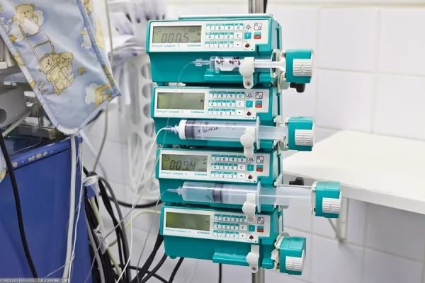
Сестринский уход за силиконовыми линиями.
Инфузия через силиконовую линию должна быть постоянна. При отсутствии постоянной инфузии использовать гепариновую заглушку.

Slide 19
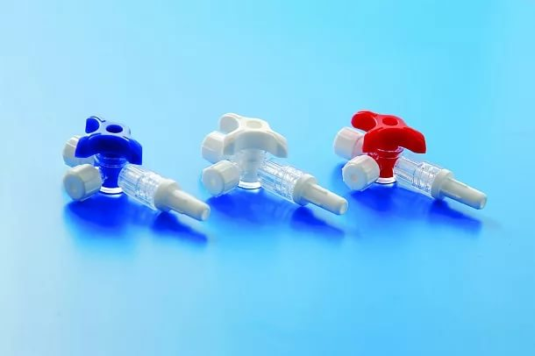
Сестринский уход за силиконовыми линиями.
Когда назначена инфузия двух растворов через силиконовый катетер, использовать тройники для соединения систем.
Notes:
Наблюдение и уход за силиконовой линией осуществляется медсестрой, при необходимости, если место вкола подкровило, нужно поменять повязку и пластырь.

Slide 20
Промывать катетер гепаринизированным раствором NaCl перед сменой систем для в\в вливания во избежании тромбоза катетера во время замены.
Не использовать катетер для переливания крови и кровезаменителей, для забора крови на анализ из-за риска тромбоза и инфицирования катетера.
Постоянно проверять фиксацию катетера, наличие протечки в месте соединения катетера с иглой, контролировать место постановки на признаки появления отека, красноты, кровотечения, флебита вены.
Менять пластырную фиксирующую наклейку только в случае недостаточной фиксации или намокания пластыря.
При нахождении катетера в верхней полой вене, необходимо постоянное наблюдение за плечом и верхней частью грудной клетки на наличие отеков.
Notes:
Во избежании тромбоза катетера мы должны промыть линию гепаринизированным раствором натрия хлорида.

Slide 21
Наименование манипуляции | 2014 | 2015 | 2016
Проведена искусственная вентиляция лёгких | 77 | 50 | 52
Катетеризация центральной вены через периферический доступ (силиконовая линия) | 52 | 49 | 50
Катетеризация пупочной вены | 202 | 141 | 54
Notes:
Здесь указаны манипуляции, их количество за 2014-2016 год.

